Slide 1
Présentation sur OPSYS
Pour les Partenaires de mise en œuvre et
sous-traitants d'actions externes
DG INTPA R5
Avril 2021

Slide 2

Agenda
Introduction
OPSYS aujourd’hui
Enregistrer votre organisation (PIC)
Rechercher des appels
Rôles et Accès
Documentation et ressources

Slide 3
Présentatrice
Lissa Chazot
Equipe Gestion du Changement,
DG INTPA R.5.

Slide 4
I. Introduction
EU Actions Extérieures, OPSYS

Slide 5
EU Actions extérieures
Coopération de l’aide au développement, droits Fondamentaux, Commerce et Diplomatie: L’UE fournit de l’aide humanitaire et au développement, et promeut les droits fondamentaux. Elle combine différents types de supports en finançant sous la forme de subventions afin de soutenir des projets et des organisations, promouvant ainsi leurs objectifs. Elle offre également des marchés publiques, et fournit un appui budgétaire et sectoriel.
La Famille RELEX: La famille Relations Extérieures (RELEX) est constituée de la DG Partenariats Internationaux (DG INTPA), la DG Voisinage et des négociations d’élargissement (DG NEAR) et le Service pour les Instruments de politique étrangère (FPI)

Slide 6
A propos de la famille RELEX
DG INTPA est responsable pour l’élaboration de la politique de coopération et de développement internationale européenne et pour la distribution d’aide à travers le monde.
DG NEAR implémente des actions d’assistance dans le voisinage de l’Europe de l’est et de l’ouest. DG NEAR assiste les pays visant à rejoindre l’UE et leur offre un appui à leur processus démocratique, pour renforcer leur prospérité, stabilité et sécurité à travers l’Europe.
FPI met la politique étrangère en action à travers une approche axée sur les pratiques. Il supporte la prévention des conflits, la gestion de crise, la stabilisation civile et politique et le développement de la paix à travers le monde. Il est basé à Bruxelles avec cinq Équipes régionales autour du globe.

Slide 7
Politique extérieure de l'UE : qui fait quoi
Commission européenne
La DG INTPA élabore les politiques de coopération de l'UE, conçoit et met en œuvre des programmes de partenariat de l'UE dans le monde entier. Anciennement appelée DG DEVCO.
La DG NEAR conçoit et met en œuvre la politique de voisinage et d'élargissement de l'UE.
FPI (Service des instruments de la politique étrangère) mène un certain nombre d'actions de politique étrangère de l'UE et gère les opérations, y compris leur financement.
EEAS
Le Service européen pour l'action extérieure est le service diplomatique et étranger de l'UE. Sous l'égide du Haut Représentant de l'Union pour la sécurité et les affaires étrangères, le SEAE mène la politique étrangère et de sécurité commune de l'UE.
Notes:
NEAR.C.3: Institution Building Unit

Slide 8
Actes de base pour l’Action Extérieure dans MFF 2021-2027
Instrument de Voisinage, de Développement et de Coopération Internationale (NDICI)
  Fusionne DCI, FED, ENI, EFSD
  Tous les pays sont éligibles
Instrument d’aide de Pré-Adhésion III (IAP III)
Autres : CFSP, Sécurité nucléaire, Soutien à la Communauté Turco-chypriote

Slide 9
OPSYS
OPSYS est un programme informatique de transformation d'entreprise à grande échelle pour la famille Relex (DG INTPA, DG NEAR et FPI). Il est en cours de développement par DG DIGIT. Elle utilise des modules informatiques provenant de différentes DG
par ex: RTD (Département de la recherche et de l'innovation de la Commission) fournit les modules informatiques eGrants, eProcurement ;
Le JRC (Service commun de recherche) partage PPMT (Public Procurement Management Tool), eNotices & eTendering pour les appels d'offres.

Slide 10
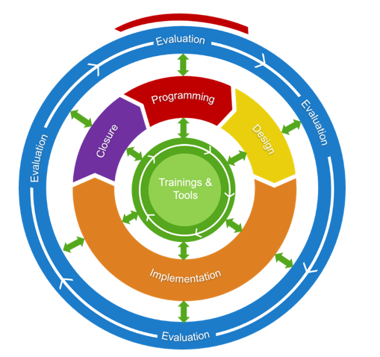
Un changement d'état d'esprit
qui vise à soutenir un changement dans le mode de fonctionnement des actions extérieures de l'UE, par le biais d'un mode de coopération interne plus efficace, transparent et axé sur les résultats.
Répondre aux besoins tant opérationnels que financiers des actions extérieures de l'UE (et au-delà).
qui couvrira l'ensemble du cycle d'intervention, de la phase de programmation à la phase de clôture, y compris l'évaluation finale.
Guide méthodologique du cycle d'intervention: Lien au Guide
Notes:
Formerly PPCM (Programme & Project Cycle Management) = ICM (Intervention Cycle Management)

Slide 11
Une solution informatique à guichet unique (1)
OPSYS intègrera :
OPSYS va interagir avec:
CRIS (Common External Relations Information System)
​
EAMR (The External Assistance Management Report) to report on project implementation​
PPMT (Public Procurement Management Tool), eTendering & eNotices for publication of Calls for Tenders​
eCalls-PROSPECT (Application submission – mgmt of Calls for Proposals in the field of EU External Actions)​
ROM (Results Oriented Monitoring Module)​
EVAL (e-Evaluation Module)​
Audit (a monitoring and reporting tool for audits) ​
GIS (Geo-localisation of EU External Aid Projects)​
ABAC (Accrual based Accounting System) for accounting and financial operations in line with Financial Regulations.
​
ARES (Advanced Records System) for electronic document management

Slide 12
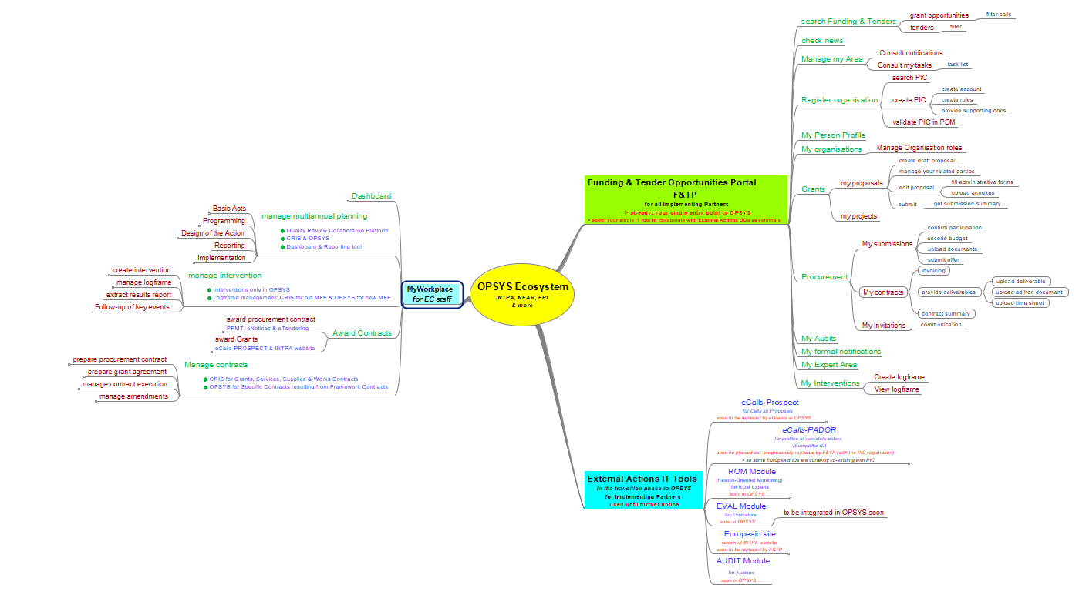
Une solution informatique à guichet unique (2)
Notes:
Link to Free Mind mapping

Slide 13
Funding and Tender Opportunities Portal
Notes:
Link to Free Mind mapping

Slide 14
Notes:
Link to Free Mind mapping

Slide 15
OPSYS comme dans "EU pour Resultats"
  OPSYS en tant qu'outil pour "le suivi des performances du budget et des politiques de l'UE"
  meilleures dépenses, responsabilisation et transparence accrues, valeur ajoutée maximale pour les citoyens de l'UE
Cadre de résultats à travers le cycle des opérations
  Indicateurs de résultat et de performance (chaîne de résultats du cadre logique), Secteurs et allocations transversales, Marqueurs de politique, Localisation géographique
Gestion des performances internes
Recueil et suivi des indicateurs clés de performance (KPI) pertinents

Slide 16
II. OPSYS Aujourd'hui

Slide 17
OPSYS Aujourd’hui
pour les utilisateurs «internes»:
Gestion du cadre logique + Indicateurs
Gestion des contrats sous FWCs SIEA2018, AUDIT2018 PSF2019 (pour FPI), EVA2020 & EVENTS2020
pour les utilisateurs «externes»:
Accès à OPSYS via Funding and Tender Opportunities Portal
Enregistrer l'organisation (PIC)
Saisie des données du cadre logique + Indicateurs
Recherches appels d’offres
Gestion des contrats sous FWCs SIEA2018, AUDIT2018 PSF2019 (pour FPI), EVA2020 & EVENTS2020

Slide 18
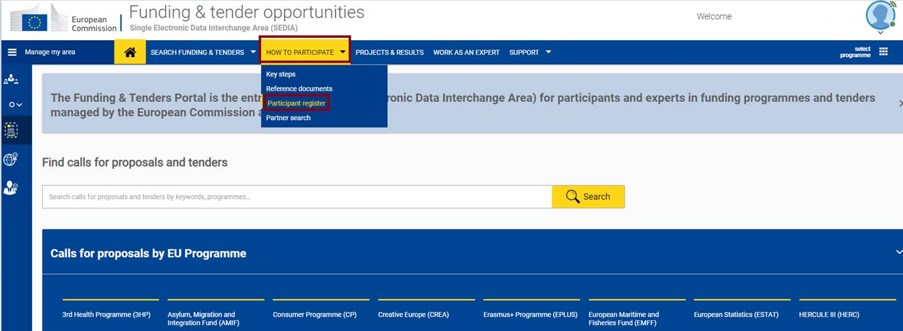
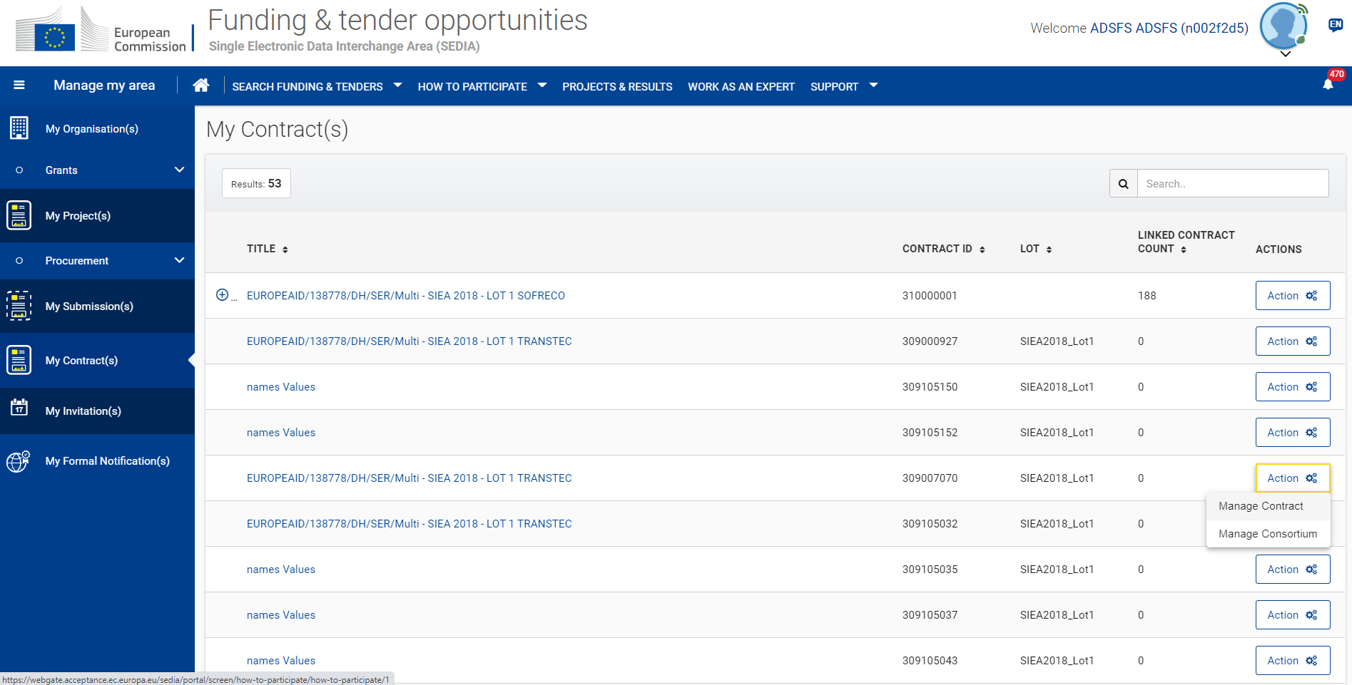
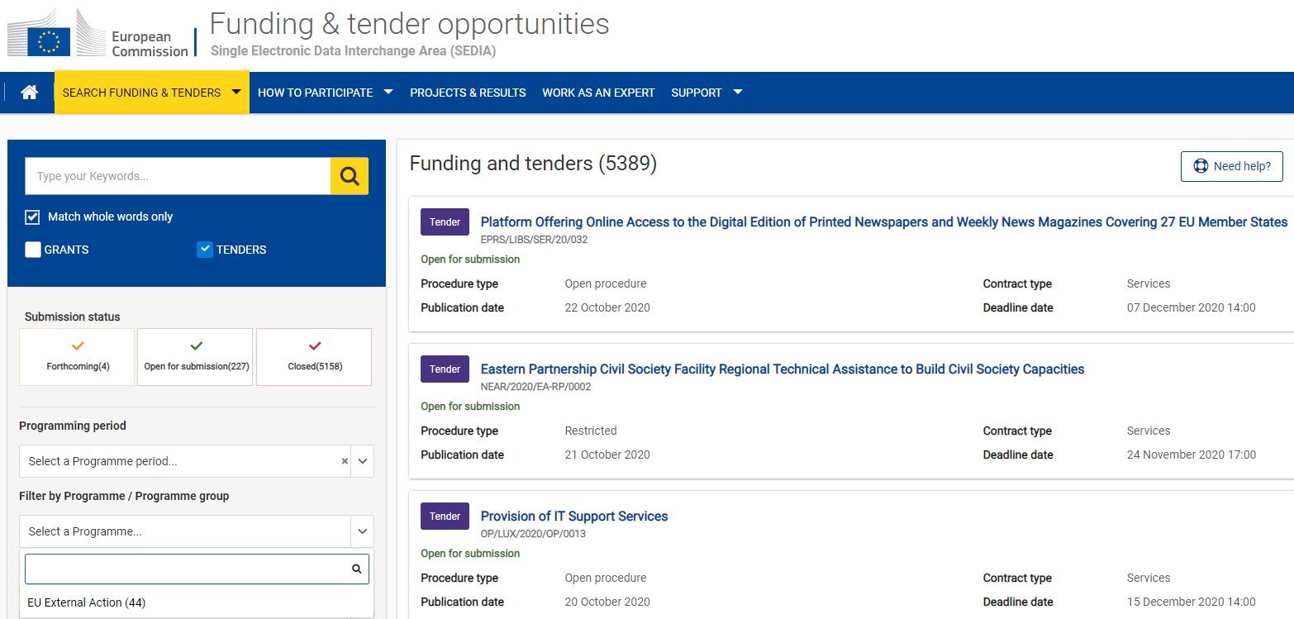
OPSYS Aujourd’hui
En tant qu'utilisateur EXTERNE, dans le Funding and Tender Opportunities Portal vous pouvez :
Rechercher des appels d’offres
Enregistrer votre organisation (PIC)
Accéder à vos invitations
Soumettre une offre
Gérer vos contrats spécifiques
Donner accès à un partenaire de mise en œuvre ou à un expert
Créer et modifier un cadre logique
Soumettre le cadre logique en tant que chef de file des partenaires de mise en œuvre pour approbation par les gestionnaires opérationnels.
Soumettre les nouvelles valeurs ajoutées dans le cadre logique en tant que partenaire principal de mise en œuvre pour approbation par les gestionnaires opérationnels.
Imprimer le cadre logique
Consultez également toute la documentation sur les résultats et le suivi des interventions pour les partenaires externes.

Slide 19


Votre unique accès à OPSYS
Funding and Tender Opportunities Portal
Funding and Tender Opportunities Portal
ou 'Funding and Tenders Portal' ou 'Portail des opportunités de financement et d'appels d'offres' | Lien | Chrome or Firefox
Ressources
EXACT Wiki (documentation) | Lien
EU International Partnerships Academy (e-Learning) | Lien

Slide 20
Note importante sur la Gestion des Interventions et leurs Cadres Logiques
Chers Partenaires de mise en œuvre,
En raison des changements structurels en cours concernant les Interventions, en termes de méthodologie et dans le système informatique, il vous est demandé de cesser de créer et/ou de gérer les Cadres Logiques sur des Interventions qui vous ont déjà été attribuées, jusqu'à nouvel ordre.
Veuillez patienter que la définition nouvellement améliorée des Interventions soit pleinement mise en œuvre pour obtenir des instructions supplémentaires.
Le champ d'application de la présente demande couvre tous les Cadres Logiques dans toutes les Interventions (c.-à-d. pour les Actions et/ou les Projets/Contrats), dans tous les domaines de la famille RELEX (DG INTPA, DG NEAR et FPI).
Dès que la nouvelle structure d'Intervention sera implémentée en OPSYS, la création et l'encodage des Interventions avec leurs Cadres Logiques, leurs indicateurs et les valeurs associées seront effectués de manière centralisée par les unités responsables du Siège. Un email à cet effet a été envoyé aux Gestionnaires Opérationnels.
Nous vous contacterons avec de nouvelles informations et instructions dès que possible, d'ici là ; veuillez cesser de créer et/ou de gérer les Cadres Logiques. Si vous avez des questions concernant cet e-mail, veuillez-vous adresser au Service des financements et des appels d'offres : EC-FUNDING-TENDER-SERVICE-DESK@ec.europa.eu
Merci d’avance pour votre coopération !
Bien à vous,
INTPA R5 – Data et Technologie de l’Information
Accédez à la note
Capacity4Dev: OPSYS
Funding and Tender Opportunities Portal: RELEX

Slide 21
Est ce que cela vous concerne?
Oui: Si vous êtes un contractant-cadre avec DG INTPA, DG NEAR ou FPI
En tant que contractant-cadre, vous pouvez
enregistrer votre organisation (PIC)
accéder à vos invitations,
soumettre une offre publique d'achat et
gérer vos contrats spécifiques via le portail
Il existe 5 contrats-cadres actifs: SIEA 2018, AUDIT 2018, PSF 2019, EVA 2020 et EVENTS 2020.
Veuillez consulter la documentation dédiée ici.

Slide 22
Est ce que cela vous concerne?
Oui: Si vous êtes bénéficiaire d'un contrat de subvention, un opérateur économique, une organisation internationale, une banque, une entité publique ou un contractant d'un contrat de services, de travaux ou de fournitures avec DG INTPA, DG NEAR ou FPI
En tant que partenaire de mise en œuvre, vous pouvez
enregistrer votre organisation (PIC)
accéder aux appels d'offres ou appels à propositions,
accéder à vos interventions et notifications,
mettre à jour les cadres logiques et les résultats de vos projets.
Des conseils sur la gestion de vos interventions sont disponible ici:

Slide 23





CONTRACT PLANNING
Contracting Authority
OIA
FIA/OIA
Plan a new contract
Allocate planned contract on ACTION Components
ToR part A + Evaluation grid
OIA/FIA
OVA
AO
RfS PREPARATION
Contracting Authority
OIA
OIA/FIA
Initiate the procedure
Prepare the RfS
Select the short list
Visa chain
Send dossier to short listed
ToR part B +
RfS
RfS validated
Method; CV; SoEA; annexes
MONITOR SUBMISSION
Contracting Authority
SUBMISSION
Framework contractor
CoCo
CoCo
CoCo
All
Willingness to submit an offer
Prepare the offer
Validate and submit
Block submissions at opening session
Monitor progress
Financial offer; receipt
Evaluation report signed
PRE-FINANCING
Contracting Authority
AROS
OIA
EVALUATION
Contracting authority
AROS
AROS
AO
Perform opening session
Download and decrypt offers
Record technical scores and ranking
Generate award letters
Send payment request to ABAC
Authorise payment in ABAC
Opening report
Letters
OIA/FIA
OVA
FVA
AO
Award decision
CONTRACT PREPARATION AND SIGNATURE
Contracting authority
OIA/FIA
LSIGN
AO
AO
Generate the draft contract
Review the draft contract
Visa chain
Send out letters & contract
Confirm experts
Sign contract
Commit funds in ABAC
Sign the contract
Validated contract + evaluation + letters + award decision
Draft contract + annexes
Contract signed by contractor
Contract signed by both parties

Slide 24
Direct Award avec signature électronique
Quelques fonctionnalités à venir
Signature électronique (Contractant cadres peuvent déjà le faire)
Gestion des livrables
Avenant initiées par le partenaire contractuel
Avenant initiées par l'UE

Slide 25
Processus avec signature électronique
Charger les documents
OIA/FIA
OIA/FIA
OVA
FVA
AO
PRÉPARATION ET SIGNATURE DU CONTRAT
OIA/FIA
LSIGN
Préparer le projet de contrat
Examiner le projet de contrat
Chaîne de visa
Envoi du contrat
Signature du contrat
Projet de contrat + annexes
Contrat validé
Contrat signé par le partenaire contractant
AO
AO
Signature du contrat
Engager des fonds dans ABAC
Accord de contribution
Attribution directe de subventions
Contrat signé par les deux parties

Slide 26
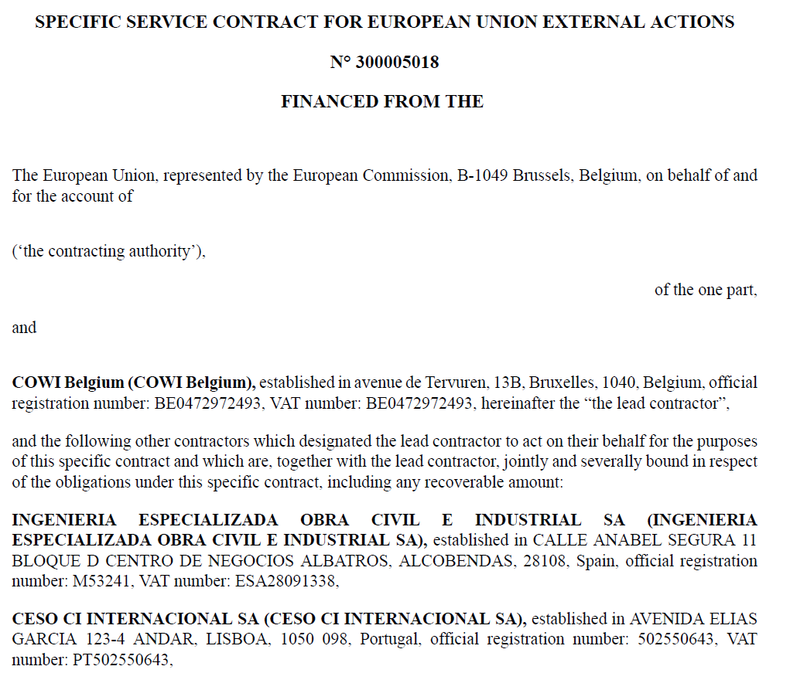
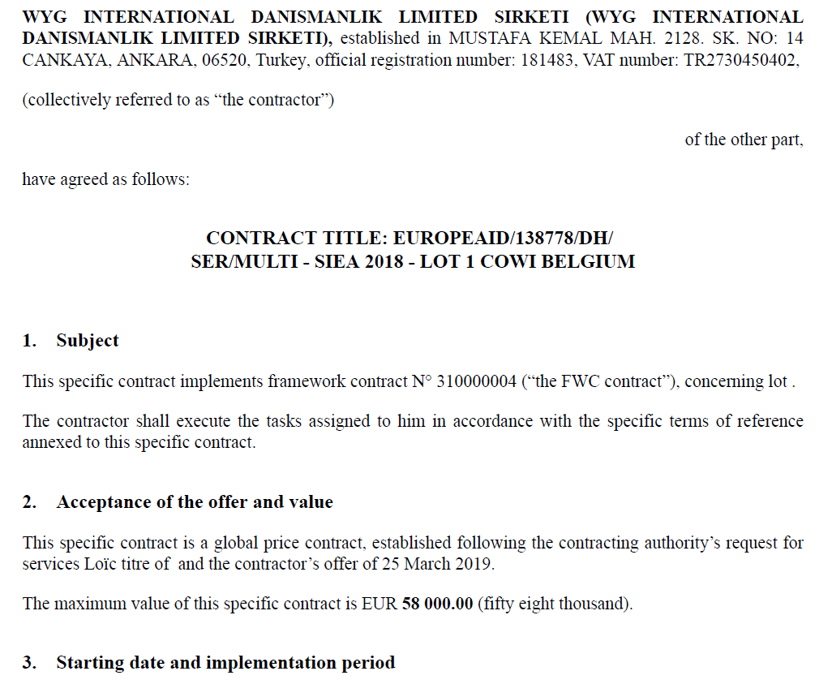
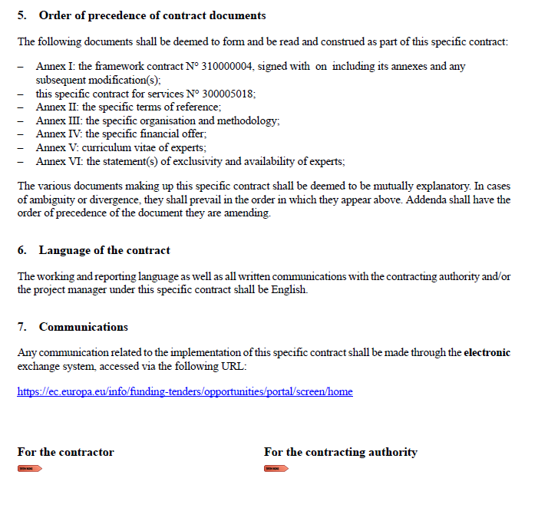
Signature électronique des contrats

Slide 27
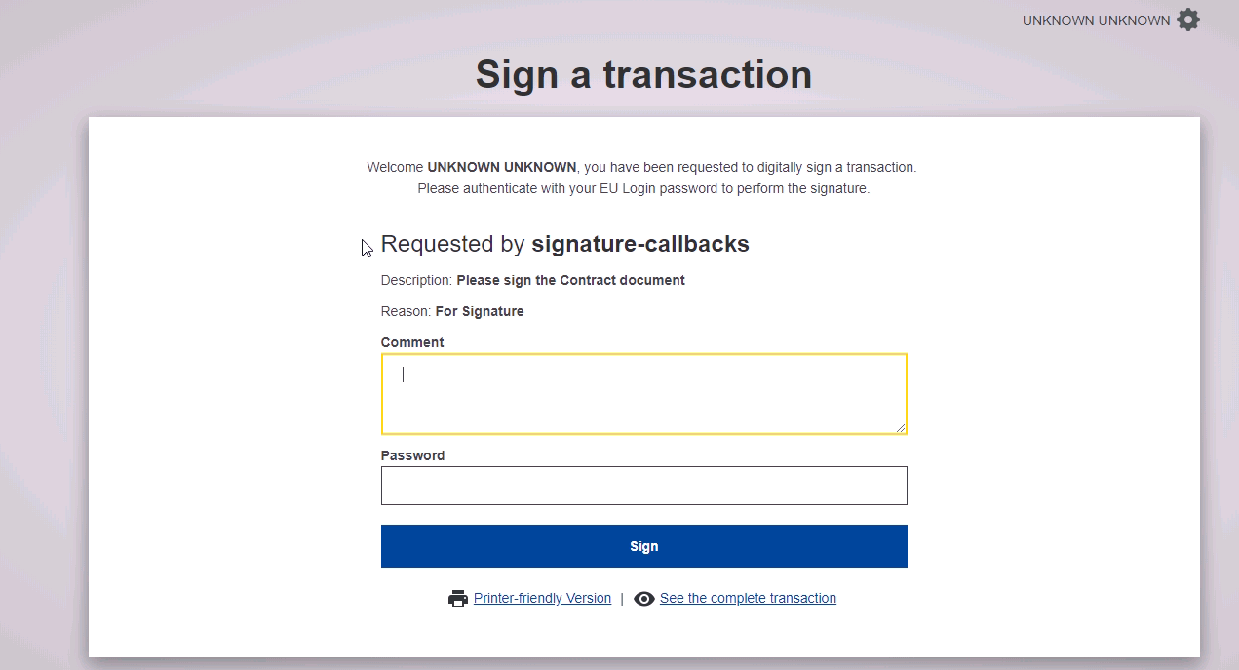
Signature électronique des contrats

Slide 28
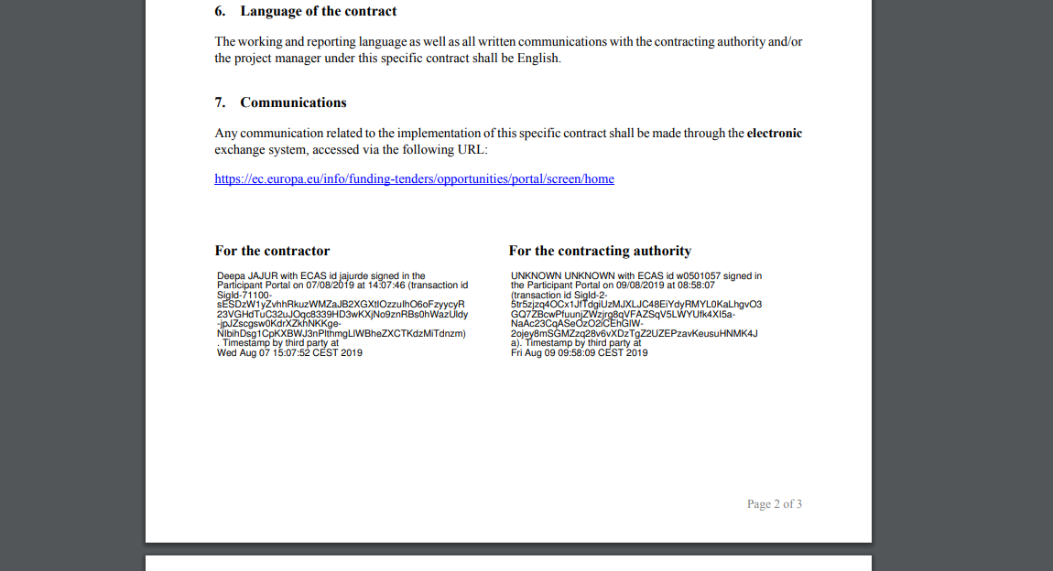
Signature électronique des contrats

Slide 29
Livrables
Rapport
Commentaire
GESTION DES PRODUITS LIVRABLES
OIA
OIA
CoCo
OIA
Encoder le livrable lors de la préparation du contrat.
Enregistrer la date de début effective
Mettre à jour les livrables contractuels
Télécharger le livrable contractuel
Approuver le livrable contractuel
Document
GESTION DES LIVRABLES
Partenaire contractant
Livrables: ex. rapport de l'état d'avancement de projet, rapport financier, rapport final
CoCo
Télécharger des livrables ad hoc

Slide 30
Livrables

Slide 31

Avenant par le partenaire contractuel - signature électronique
Annexes
AVENANT initiées par le partenaire contractuel
CoCo
CoCo
LSIGN
Préparer l'amendement
Générer des clauses automatiques
Sélectionner d'autres clauses
Générer un amendement
Signature
OIA/FIA
Projet de modification
Avenant signé par le partenaire contractuel
Consultation (if requested)
OIA/FIA
OVA/FVA
AO
Autorise dans ABAC
(si nécessaire)
AVENANT
Pouvoir adjudicateur
AO
Avenant signé
Avenant signé

Slide 32
Avenant par l'UE avec signature électronique
Annexes
OIA/FIA
OVA
FVA
AO
AVENANTS initiés par l'UE
OIA/FIA
OIA/FIA
AO
Préparer l'amendement
Générer des clauses automatiques
Sélectionnez d'autres clauses
Générer un amendement
Chaîne de visa et signature
Autoriser dans ABAC (si nécessaire)
Projet de modification
Amendement signé par l'UE
AVENANTS
Partenaire contractant
LSIGN
Signer Avenant
Avenant signé

Slide 33
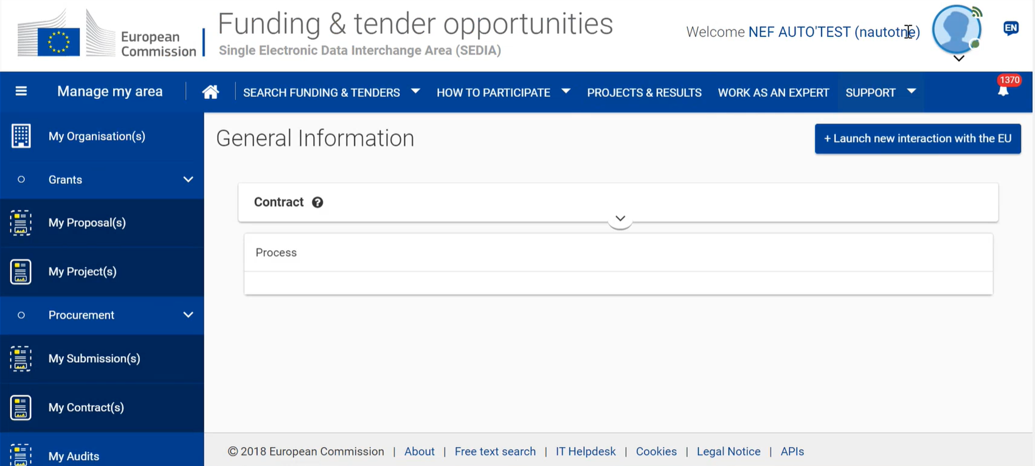
Avenant
My Contracts > Amendments > Launch new interaction with the EU

Slide 34
III. Enregistrer votre organisation
Funding and Tender Opportunities Portal

Slide 35
Collaborer avec la Commission européenne
pour les modules disponibles dans OPSYS aujourd'hui
Pour les Interventions et Cadres Logiques (outil de base de la méthodologie ICM)
PAS BESOIN DE PIC !
Le gestionnaire opérationnel accorde l'accès
au partenaire principal de mise en œuvre simplement en identifiant son adresse e-mail
La notification est envoyée au partenaire principal de mise en œuvre via le Funding and Tenders Portal + email
Pour les contrats-cadres
Exemples: SIEA2018, AUDIT2018, PSF2019, EVA2020, EVENTS2020
PIC REQUIS!
Les entrepreneurs-cadres doivent enregistrer leurs profils sur le Funding and Tenders Portal.
Ils doivent obtenir un PIC officiel (Participant Identification Code)
et identifier un PCoCo (Primary Coordinator Contact).
Ne pas encoder de cadres logiques pour le moment

Slide 36
Enregistrement des Partenaires Externes
  QU'EST-CE QU'UN PIC?
  PIC signifie code d'identification du participant. Cette référence à 9 chiffres est accordée à une organisation qui s'inscrit sur le Funding & Tenders Portal.
  Les PIC remplaceront donc les identifiants EuropeAid de PADOR et compléteront les Legal Entity File (LEF).
  Un PIC permettra aux candidats et aux contractants du portail de financement et d'appels d'offres de:
      Appliquer aux futurs appels d'offres ou appels a propositions;
      Gérer leurs contrats en cours;
      Gérez les rôles d'accès pour leur organisation et recevez des notifications.

Slide 37
Enregistrement des Partenaires Externes (2)
Les organisations qui ont des contrats en cours avec DG INTPA, DG NEAR ou FPI doivent:
  s'inscrire sur le Funding & Tenders Portal
  obtenir un PIC
  Informer l'équipe de gestion de INTPA PIC : INTPA-PIC-MANAGEMENT@ec.europa.eu de leur inscription en mentionnant leur PIC
  l'équipe de gestion de INTPA PIC/INTPA PIC Management collecte les PIC et les transmet à Research Executive Agency (REA) pour la validation
  REA valide les PIC. Le processus de validation prend en compte l'association du Fichier Entite Legale - Legal Entity File (FEL/LEF) avec le Fichier Compte Bancaire - Bank Account File (FCB/BAF) de l'organisation.
  Note: C’est important de prendre contact avec l'équipe de gestion de INTPA PIC pour qu’ils puissent déclencher la validation avec REA et assurer que votre PIC soit valide lorsque la migration des subventions de CRIS vers OPSYS aura lieu.

Slide 38
Enregistrement PIC
Dans le menu, entrez dans l'onglet 'How to participate' et cliquez sur
'Participant Register' pour lancer le processus d'inscription PIC ou vérifier si vous avez déjà un PIC
Menu > Comment participer> Inscription des participants

Slide 39
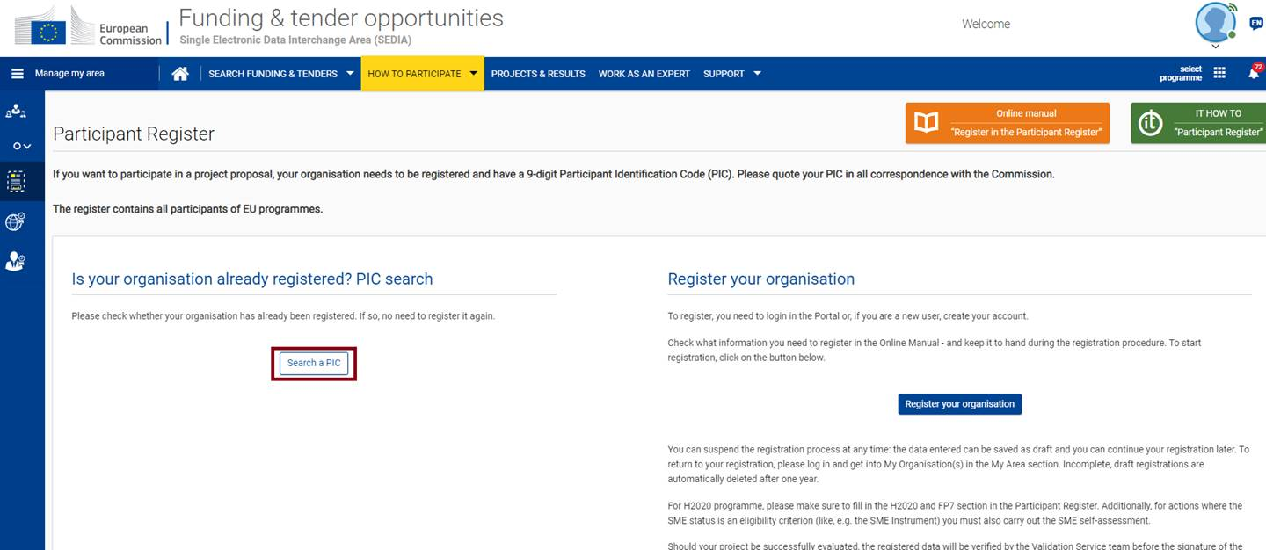
Recherchez votre PIC
Menu > Comment participer > Inscription des participants > Rechercher un PIC

Slide 40
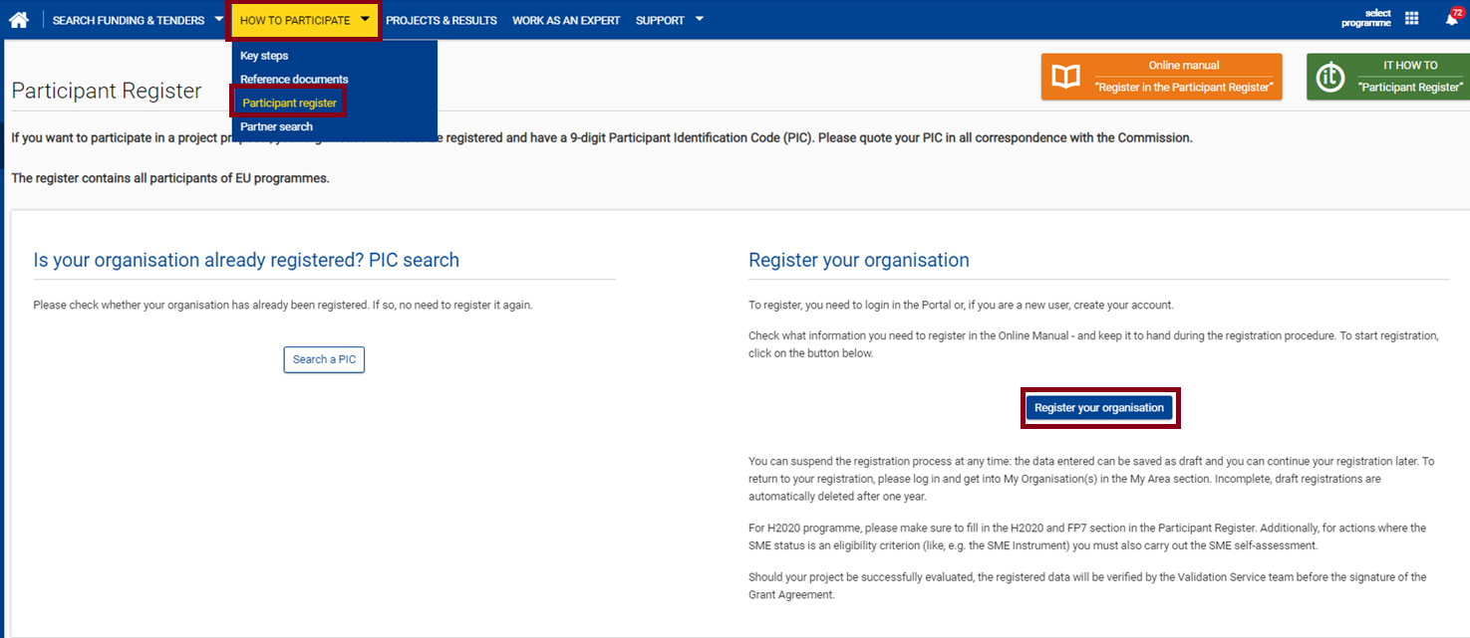
Enregistrez votre Organisation
Menu> Comment participer> Inscription des participants> Inscrire votre organisation
Une fois votre inscription soumise, vous recevrez un numéro PIC pour votre organisation et un e-mail de confirmation

Slide 41
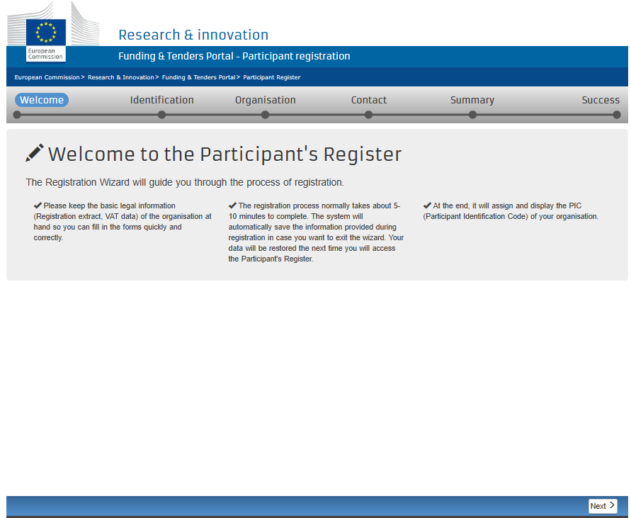
e.g: document de statut juridique à charger, adresse à saisir, etc.
3.

Slide 42
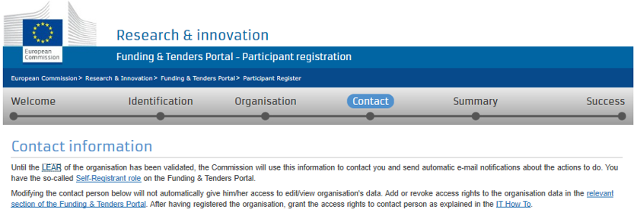
Désignez le LEAR (Legal Entity Appointed Representative) et le PCoCo (Primary Coodinator Contact) de votre organisation en suivant les instructions de l'onglet CONTACT.
La personne qui saisit les données devient le PCoco* par défaut.
5.

Slide 43
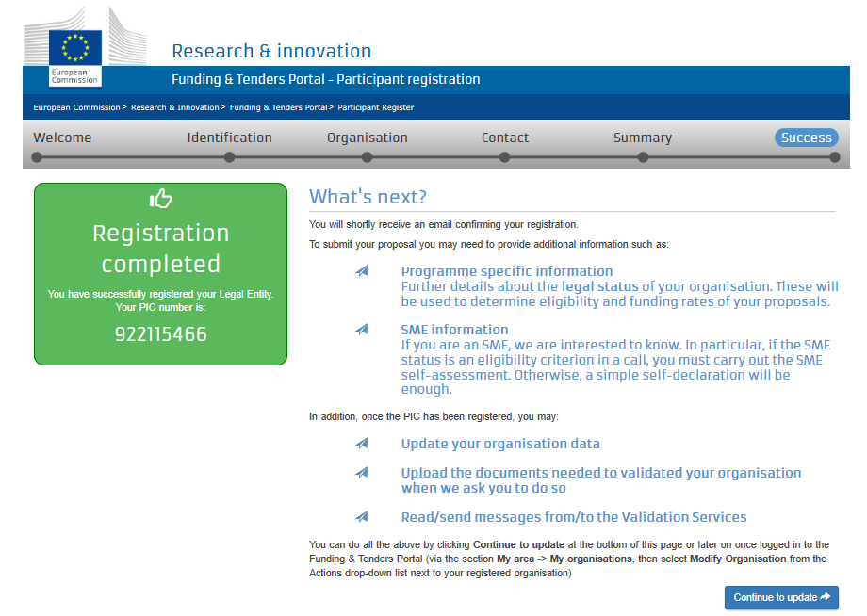
Une fois que vous avez le PIC
Ecrivez un courriel à INTPA-PIC-MANAGEMENT@ec.europa.eu avec la mention "Marchés publics" ou "Subvention" dans l'objet de l'e-mail
Mentionnez votre numéro PIC
Optionnel: Mentionnez la nouvelle personne pour le rôle de PCoCo: seulement si vous avez des subventions en cours et vous voulez changer de le nom de l'auto-inscrit qui est par défaut le PCoCo.

Slide 44
IV. Rechercher des appels
Funding and Tender Opportunities Portal pour les appels d’offres
International Partnerships (auparavant EuropeAid) pour les appels à proposition

Slide 45
Modes de Management
Gestion | Description
Directe | La Commission européenne est responsable pour toutes les opérations de mise en œuvre du budget de l’UE qui sont exécutées directement par ses services, soit au siège soit dans les délégations de UE ou au travers des agences exécutives.
Indirecte | La Commission européenne confie la mise en œuvre du budget à des: Pays tiers (ou des organismes désignés par eux); Organisations internationales et leurs agences spécialisées; Entités établies sous le Traité sur le Fonctionnement de l’Union européenne et le Traité Euratom; Organismes de développement des États membres de l’UE, ou de pays tiers; Entités de droit public, y compris les organisations d’États membres.
Partagé | La Commission européenne délègue les opérations de mise en œuvre aux États membres de l’UE.
Notes:
IEV: Instrument européen de voisinage

Slide 46
Types de mise en œuvre et de contrat
APPEL D’OFFRES
APPELS A PROPOSITIONS
SERVICES
FOURNITURES
TRAVAUX
SUBVENTIONS
Notes:
Twinning: Delivery Instrument of Institution building based on the co-operation between Public Administrations of Member States and of Beneficiary or Partner Countries. Mainly used in IPA (NEAR) to implement Grant-nature contracts.

Slide 47
Types de Contrat
(PRAG)
Acquisition « Acheter des choses » |  | Subventions « Donner de l’argent »
Achat de services, fournitures ou travaux | Objet | Proposition d'un demandeur contribuant à un objectif politique via - un projet (subvention pour action) ou la prise en charge des coûts de fonctionnement du demandeur (subvention de fonctionnement)
Pouvoir adjudicateur (Contracting Authority) | Propriété des résultats | Bénéficiaire de la subvention
100% des coûts | Contribution financière | L'Union européenne finance une partie des coûts (dits "éligibles"). L'autre partie reste à la charge du bénéficiaire de la subvention (ou de tout donateur).
Permis | Profit | Interdit
APPEL D’OFFRES
APPELS A PROPOSITIONS

Slide 48
Appels à Propositions
Les Subventions sont des contributions financières directes pour supporter une action ou un projet spécifique qui aide à promouvoir les politiques de l’UE. La Commission Européenne annonce les opportunités de subventions au travers d’appels à proposition.
Via les Appels à propositions, la Commission européenne choisit – sur base concurrentielle – des organisations ou personnes morales, pour implémenter des projets cofinancés par l’UE, et qui contribuent aux objectifs politiques de l’UE. Les Partenaires externes peuvent soumettre une proposition après que l’appel ait été publié. L’appel contient toute l’information nécessaire pour soumettre la proposition.
Afin de poser une candidature pour une subvention de la Commission européenne dans le domaine de l’Aide Extérieure, il faut rechercher les appels à proposition sur le site web de la Partenariats internationaux (DG INTPA Publications, auparavant EuropeAid), ou si votre organisation est déjà enregistrée sur e-Calls PADOR, il faut directement rechercher dans e-Calls PROSPECT.

Slide 49
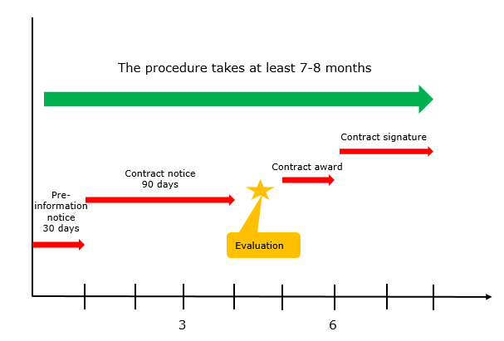
Ex. Ligne du temps d’une procédure d’appel d’offres ouvert international pour un marché de travaux
Exemple de ligne du temps d’une
Ligne de temps pour procédures ouvertes/restreints prend entre 7-10 mois pour compléter toutes les étapes du processus
La procédure prend au moins 7-8 mois
Signature du contrat
Avis de marché
90 jours
Attribution du contrat
Avis de pré-info.
30 jours
mois

Slide 50
Développements importants
EuropeAid s'appelle désormais Partenariats internationaux
Appels d’offres:
  les Appels d’offres ne sont plus publiés sur le site Partenariats Internationaux.
  Pour trouver les Appels d’offres, les partenaires externes sont invités à se diriger vers le Portail Funding and Tender Opportunities Portal (F&T Portal).
  Les avis de pré-information ne sont plus obligatoires mais, le cas échéant, sont accessibles sur TED eNotices
Appels à propositions: Toujours publiés sur Partenariats Internationaux

Slide 51
Canaux de publication pour Appels d’Offres
Partenariats internationaux (DG INTPA Publications, auparavant EuropeAid) : Supprimé pour les Appels d’offres. Applicable pour les Appels à Proposition
Funding and Tender Opportunities Portal : Appels d’offres
TED e-Tendering : Dossier d’Appel d’offres, Avis de marché (Contract Notice)
TED e-Notices : Avis de pré-information (Prior Information Notice - PIN) et Avis de marché (OJ)

Slide 52



Publication des Appels d’Offres
Contrat planifié
dans OPSYS
PPMT
Supplément dans le JO
via TED eTendering
(Tenders Electronic Daily)
&
Funding and Tenders Portal
(suppression de
EuropeAid/Partenariats internationaux)
Contrats
dans CRIS
Dans le futur: OPSYS
eTendering
eNotices
ARES

Slide 53


Publication des Appels à Propositions
e-Calls PROSPECT
Jusquà nouvel ordre
Contrats
dans CRIS
Partenariats
internationaux
(auparavant EuropeAid)
E-Calls PADOR
ARES
e-Calls PROSPECT
Dans le futur
Funding & Tenders
Portal
+ Chaque Unité/DEL responsable pour la publication
(Gestion directe & indirecte)
Contrats
dans CRIS
Dans le futur: OPSYS
FTOP/PIC
ARES

Slide 54
1. Funding and Tender Opportunities Portal > Recherche de Financements et Soumissions
2. Désélectionner subventions
3. Sélectionner Programme >
EU Action Extérieure

Slide 55
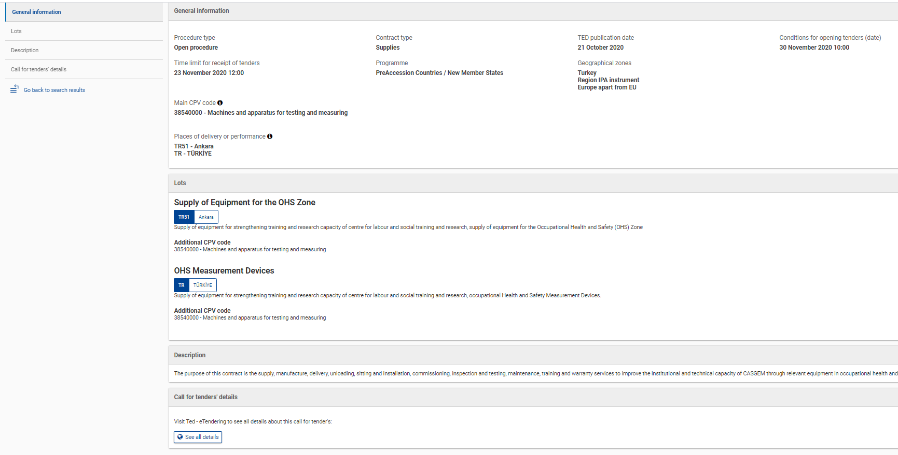
Lien vers eTendering

Slide 56
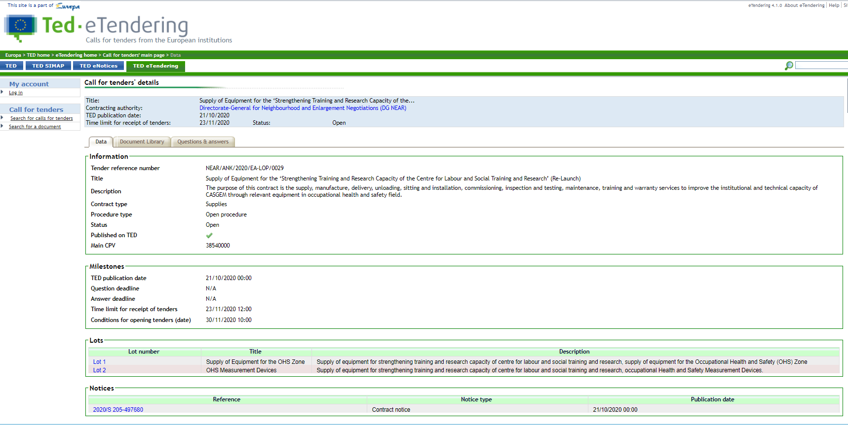
Lien vers l’Avis de marché

Slide 57
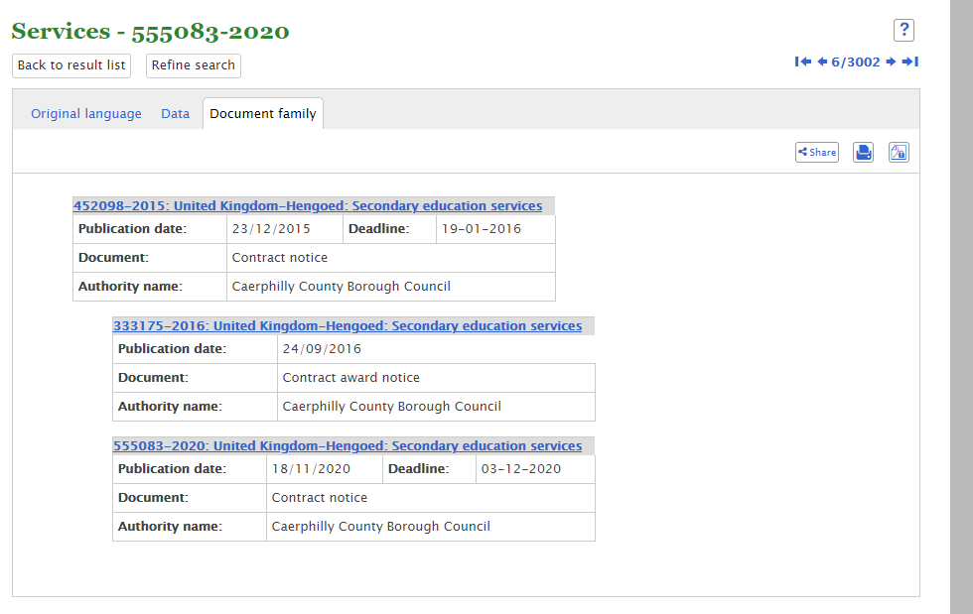
L’onglet “document family” permet de consulter tous les avis relatifs à une procédure spécifique (Avis de pré-information, Avis de marché, Corrigendum d’un Avis de marché, etc.).

Slide 58
V. Rôles et Accès
Funding and Tender Opportunities Portal

Slide 59
Rôles dans le Funding & Tenders Portal
Bénéficiaire coordonnant
Bénéficiaire participant
Contact coordinateur principal
PCoCo
LEAR
Représentant désigné par l'entité juridique
CoCo
Contact coordinateur
PCoCo
CoCo
TaMa
PaCo
TaMa
Project
roles
TeMe
TeMe
PaCo
Contact Participant
Project roles
Organisation roles
Gestionnaire des tâches
PLSIGN
PFSIGN
PLSIGN
PFSIGN
AccAd
Administrateur de compte
TaMa
TeMe
Membre de l'équipe
LSIGN
FSIGN
LSIGN
FSIGN
Organisation
roles
LSIGN
Signataire légal
PLSIGN
Signataire légal affecté à un projet
LEAR
AccAd
LEAR
AccAd
Signataire légal affecté à un projet
FSIGN
Signataire financier
PFSIGN
Roles - Nomenclature

Slide 60
PCoCo
Primary
Coordinator Contact
LEAR
Legal Entity Appointed Representative
CoCo
Coordinator Contact
PaCo
Participant Contact
Organisation roles
AccAd
Account Administrator
TaMa
Task Manager
Coordinating
beneficiary
Participating
beneficiary
Project roles
TeMe
Team Member
PCoCo
CoCo
TaMa
PaCo
TaMa
LSIGN
Legal Signatory
PLSIGN
Legal Signatory assigned to a project
Project
roles
TeMe
TeMe
FSIGN
Financial Signatory
PFSIGN
Financial Signatory assigned to a project
PLSIGN
PFSIGN
PLSIGN
PFSIGN
LSIGN
FSIGN
LSIGN
FSIGN
Organisation
roles
LEAR
AccAd
LEAR
AccAd

Slide 61
Rôles par défaut
PCoCo: L'initiateur de la proposition dans la phase de soumission de la proposition sera automatiquement reconnu par la Commission en tant que coordonnateur principal. C’est un rôle clé au sein de l'organisation est c’est le principal point de contact avec la Commission. Cette personne peut accorder l'accès à d'autres personnes dans son organisation, gérer les rôles etc.
PaCo: Les contacts principaux des organisations participantes identifiés lors de la soumission de la proposition deviendront les contacts des participants au début de la préparation de la subvention / du contrat.
LEAR: Le LEAR est validé par la Commission lors du processus de validation de son organisation.

Slide 62

















Droits d'accès dans le Portail F&T
Lire tous les formulaires
Ecrire tous les formulaires
Soumettre les formulaires à EC
Lire ses propres formulaires
Rédiger ses propres formulaires
Soumettre ses propres formulaires (sauf pour les formulaires financiers)
Signer ses propres formulaires légaux
Lire ses propres formulaires
Rédiger ses propres formulaires
Soumettre ses propres formulaires
Signer et soumettre ses propres formulaires financiers
Lire ses propres formulaires
Rédiger ses propres formulaires
Soumettez vos propres formulaires au coordinateur (sauf les formulaires financiers)
Afficher les données de l'organisation
Modifier les données de l'organisation
Afficher les listes des projets, propositions et rôles de l'organisation
Lire ses propres formulaires
Rédiger ses propres
Afficher les données de l'organisation
Afficher les listes des projets, propositions et rôles de l'organisation

Slide 63
Nomination / Révocation sur le portail
PCoCo
CoCo
TaMa
TeMe
PLSIGN
PFSIGN
Dans sa propre organisation, +
PaCo
Project
level
CoCo
TaMa
TeMe
PLSIGN
PFSIGN
Dans sa propre organisation, +
PaCo
CoCo
PaCo
PaCo
TaMa
TeMe
PLSIGN
PFSIGN
Dans sa propre organisation
LEAR
AccAd
LSIGN
FSIGN
Dans sa propre organisation
Organisation
level
AccAd
LSIGN
FSIGN
Dans sa propre organisation

Slide 64
Bon à savoir!
La configuration minimale d'un consortium est:
  Le principal contact du coordinateur
  1 Participant Contact per beneficiary
  1 LEAR par organisation
  1 Signataire légal par organisation
  1 Signataire financier par organisation
Une personne (= 1 compte EU Login) peut avoir autant de rôles que nécessaire en même temps (par exemple, le propriétaire d'une PME unipersonnelle peut être PaCo, LEAR, PLSIGN et PFSIGN)
Les partenaires externes définissent les rôles. La Commission n'intervient pas dans la définition des rôles, à l'exception du LEAR et du coordonnateur principal.

Slide 65
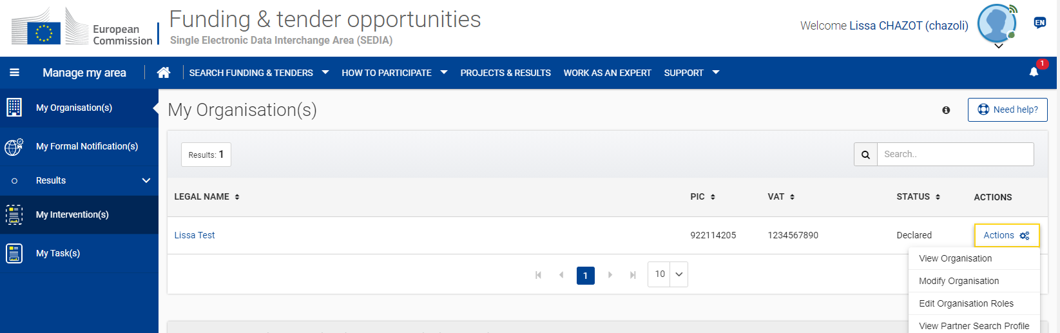
Les rôles peuvent être modifiés à partir du menu MON ORGANISATION en sélectionnant le bouton ACTIONS.

Slide 66
VI. Documentation et ressources

Slide 67
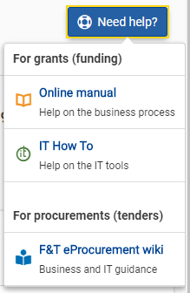
Demander de l'aide
Cliquez sur le lien > 'Need Help?'
Support Informatique
Contactez le HelpDesk:
EC-FUNDING-TENDER-SERVICE-DESK@EC.EUROPA.EU
Pour des questions sur PIC, rôles
INTPA-PIC-MANAGEMENT@ec.europa.eu
Pour s'inscrire aux Webinaires/Newsletter sur OPSYS
Contact the Change Management and User Engagement Team:
EC-OPSYS-CHANGE-MANAGEMENT@ec.europa.eu

Slide 68
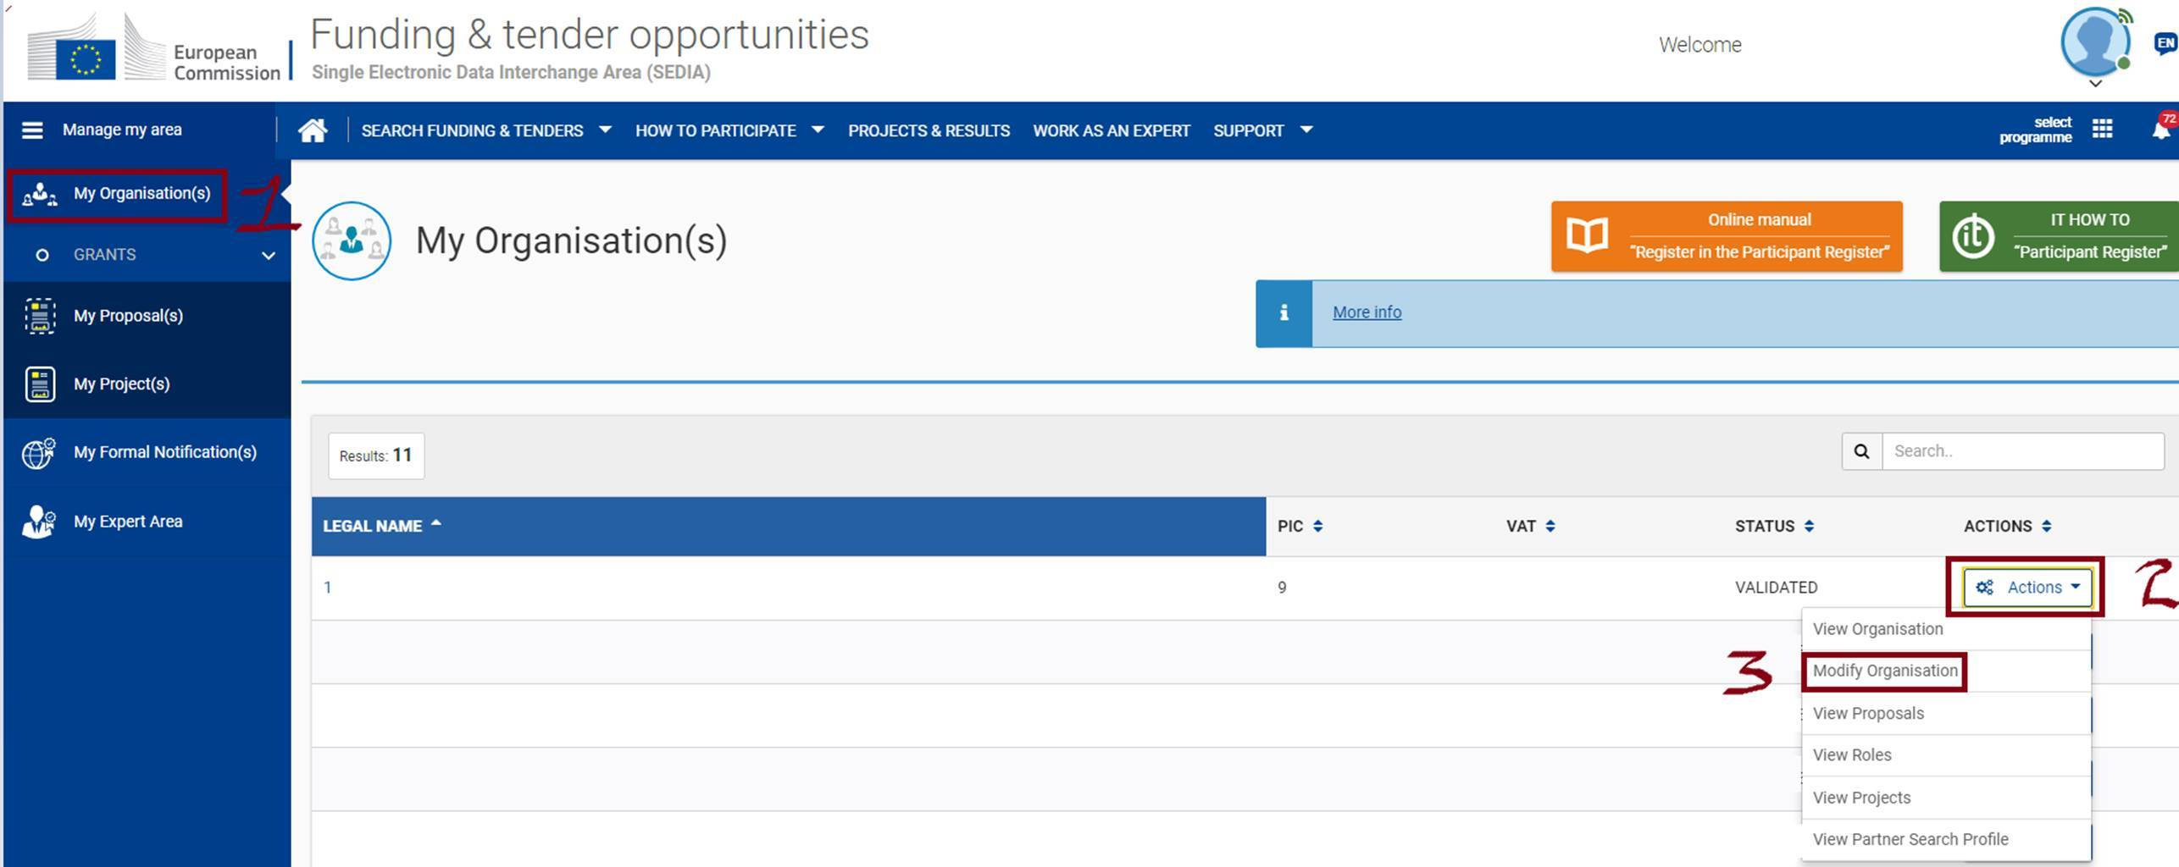
Contacter l'équipe de validation
Portail F&T> Mes organisations> Action> Modifier l'organisation

Slide 69
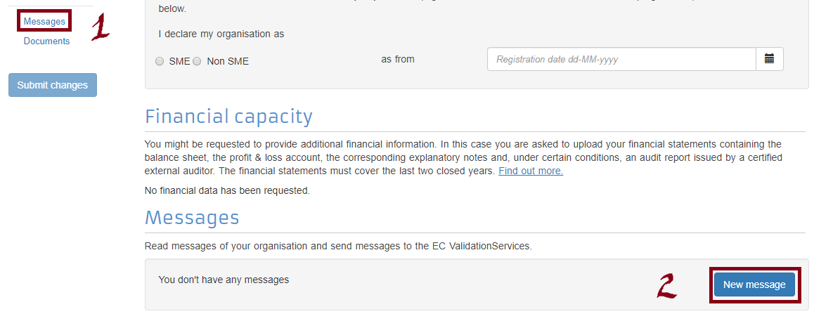
Contacter l'équipe de validation

Slide 70
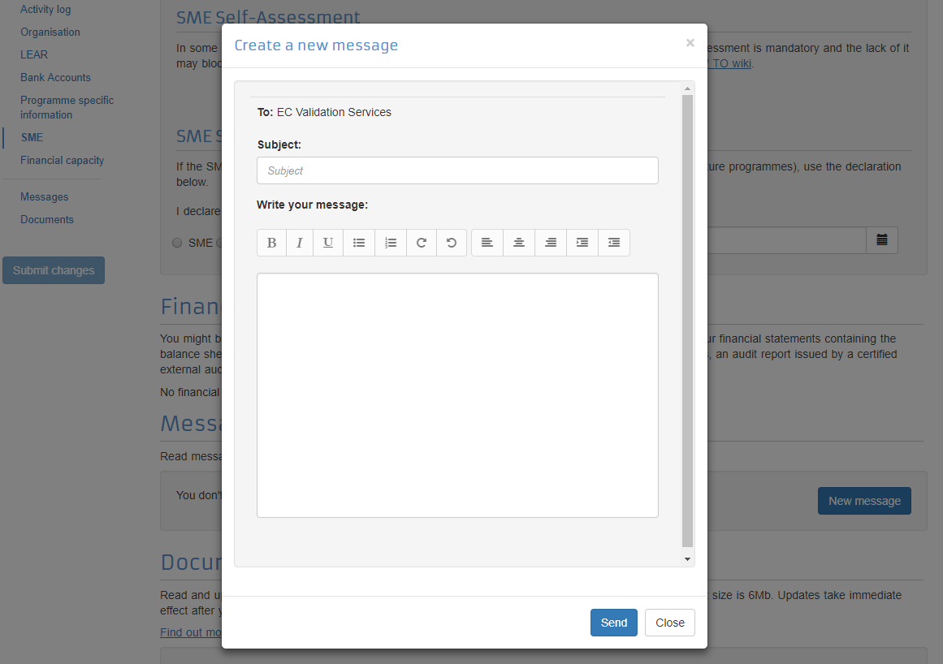
How to contact REA?
Ecrivez votre message et cliquez sur Envoyer pour contacter le service de validation REA sur des questions de téléchargement de documents uniquement

Slide 71
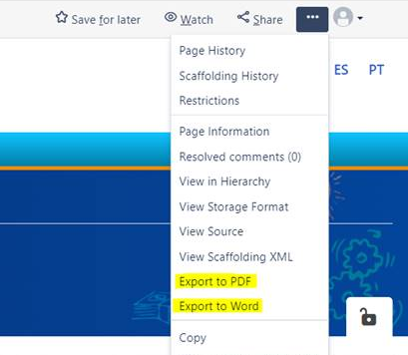
Accéder à la Documentation
Vous pouvez lire les informations sur le
EXACT Wiki et les télécharger, si nécessaire, en cliquant sur les trois points et en exportant les informations de la page au format PDF ou Word.

Slide 72
Indicateurs
Capacity4Dev
Liste d'Indicators
Rejoignez le Forum de l'écosystème OPSYS sur Capacity4Dev pour avoir les dernières nouvelles et accéder à des ressources
Forum de l'écosystème OPSYS

Slide 73
Liens utiles
https://webgate.ec.europa.eu/fpfis/wikis/display/ExactExternalWiki/Contracts+and+Procurementshttps://ec.europa.eu/info/funding-tenders/opport
unities/portal/screen/programmes/eu-external-actions
https://ec.europa.eu/international-partnerships/funding/looking-for-funding_en
https://europa.eu/capacity4dev/opsys
https://webgate.ec.europa.eu/fpfis/wikis/spaces/viewspace.action?key=ExactExter

Slide 74
Documents importants
PRAG – Practical Guide to Contracting Procedures
INTPA Companion
Contribution Agreement Manual
The Twinning Manual

Slide 75
MERCI POUR VOTRE ATTENTION

